Slide 1

Notes:
Thiết kế: Hương Thảo – Zalo 0972115126

Slide 2
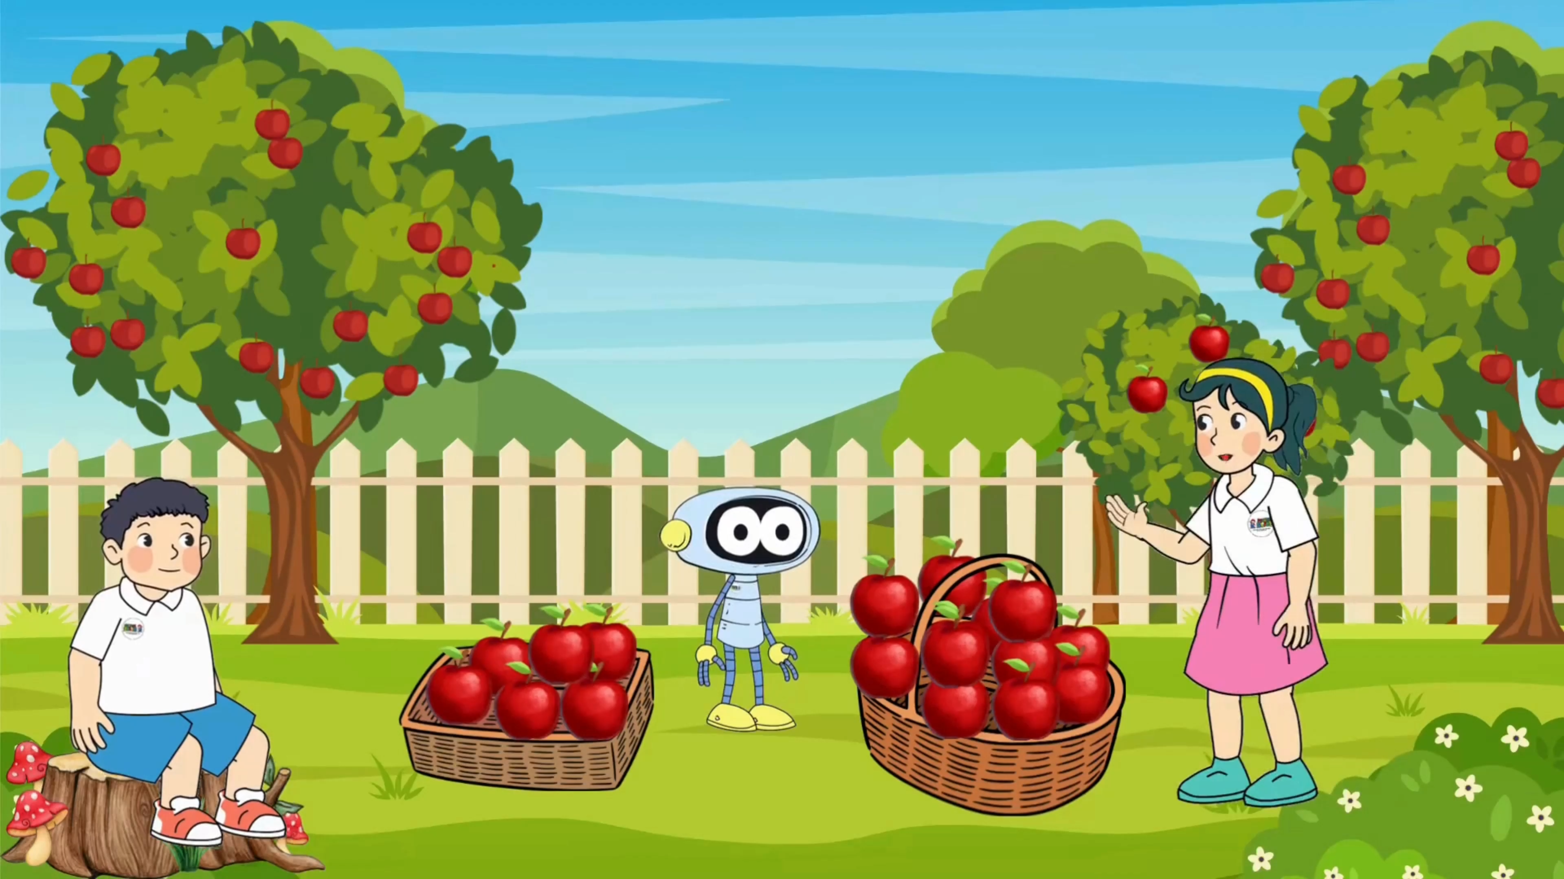

Slide 3



Việt có 6 quả táo. Số táo của Mai gấp 4 lần số táo của Việt. Hỏi Mai có bao nhiêu quả táo?
? quả

Slide 4

Việt có 6 quả táo. Số táo của Mai gấp 4 lần số táo của Việt. Hỏi Mai có bao nhiêu quả táo?
Tóm tắt
6 quả
Bài giải
Việt
Mai có số quả táo là:
6 x 4 = 24 (quả táo)
Đáp số: 24 quả táo
Mai
? quả

Slide 5
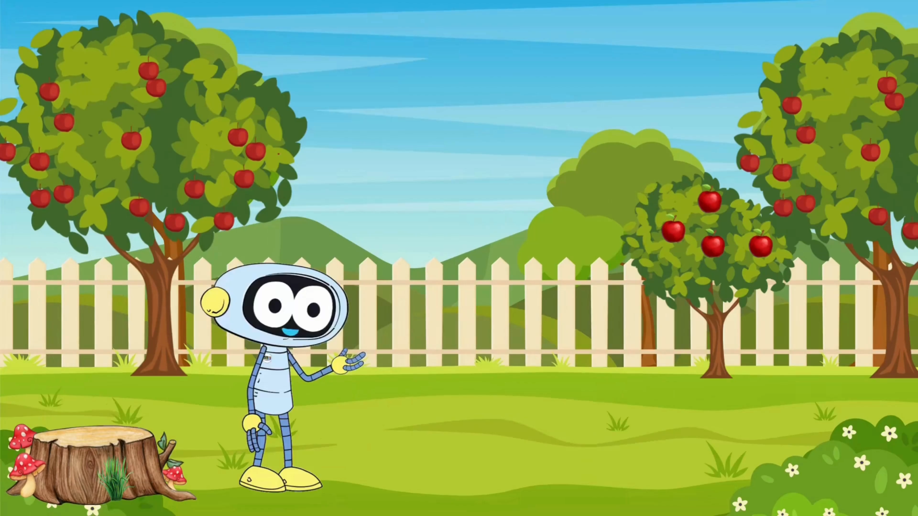

Slide 6

Muốn gấp một số lên một số lần ta làm gì?
Muốn gấp một số lên một số lần, ta lấy số đó nhân với số lần

Slide 7



Slide 8






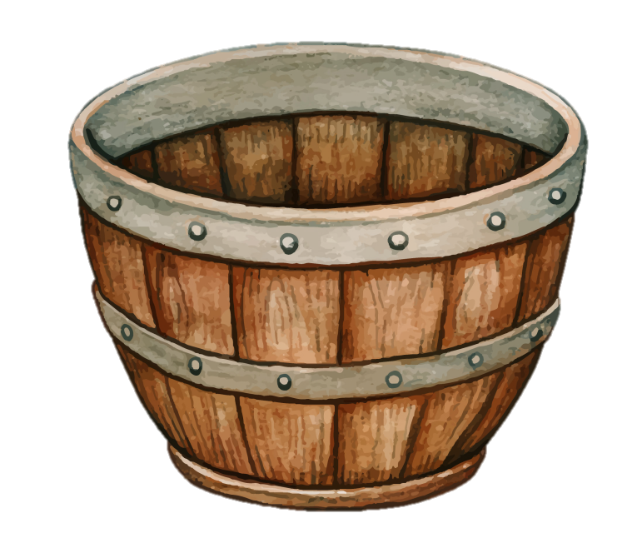
15
19
16
17
56
88
64
72
BÀI 1: SỐ?
Số đã cho | 4 | 7 | 11 | 8 | 9
Thêm vào số đã cho 8 đơn vị | 12
Gấp 8 lần số đã cho | 32

Slide 9

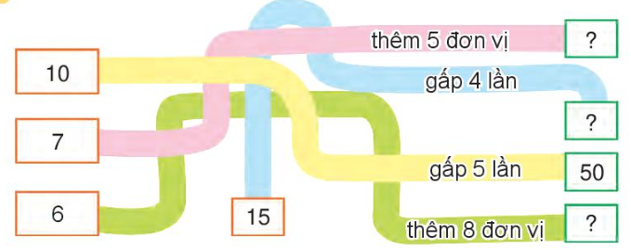
2. Số
530 + 56
12
60
14

Slide 10
530 + 56
Năm nay con 9 tuổi, tuổi bố gấp 4 lần tuổi con. Hỏi năm nay bố bao nhiêu tuổi?
Bài 3.
Tóm tắt
9 tuổi
Con
Bố
? tuổi

Slide 11


Slide 12



Slide 13


Ta lấy số đó nhân với số lần
530 + 56
Muốn gấp một số lên nhiều lần ta làm thế nào?

Slide 14
Đáp án:
35 bông hoa
530 + 56
Lan hái được 7 bông hoa. Huệ hái được số hoa gấp 5 lần số hoa của Lan. Hỏi Huệ hái được bao nhiêu bông hoa?

Slide 15



Notes:
Thiết kế: Hương Thảo – Zalo 0972115126

